Slide 1
Тема: Технология проектной деятельности
Подготовила учитель начальных классов
АНОО « Ломоносовский лицей»
Сорока О.А

Slide 2
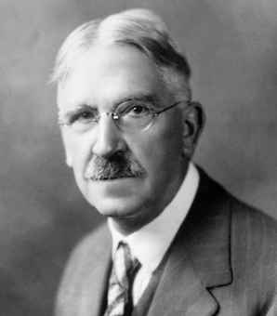
«Истинным и ценным является только то, что полезно людям, что даёт практический результат и направлено на благо всего общества. »
педагогики» и методов проектов
Основоположником метода проектов является
американский философ-идеалист
Джон Дьюи (1859-1952)

Slide 3
ЧТО ТАКОЕ
ПРОЕКТНОЕ ОБУЧЕНИЕ?
Проектное Обучение отличается от традиционного обучения по следующим признакам:
Традиционное обучение | Проектное обучение
Краткосрочное | Долгосрочное
Один предмет в центре обучения | Интегрирует разные предметы
Ориентировано на учителя | Ориентировано на ученика
 | Связано с жизненными проблемами

Slide 4
В проектной деятельности младших школьников выделятся следующие этапы:
мотивационный
планирующий
информационно-операционный
рефлексивно-оценочный

Slide 5
Что такое учебный проект?
Слово «проект» толкуется в словарях
как «план, замысел, текст или чертеж чего-либо, предваряющий его создание».
«Проект — прототип, прообраз какого-либо объекта, вида деятельности и т.п., а проектирование превращается в процесс создания проекта».
Проект в системе образования рассматривается как совместная учебно-познавательная, творческая или игровая деятельность учащихся, имеющая общую цель, согласованные методы, способы деятельности, направленная на достижение общего результата деятельности».

Slide 6
Среди учебных проектов можно выделить следующие типы:
Исследовательские
Творческие
Информационные
Социально значимые

Slide 7
Типы учебных проектов по затратам времени:
Краткосрочные
Среднесрочные
Долгосрочные

Slide 8
Виды презентаций проектов:
Деловая игра
Демонстрация видеофильма
Научная конференция
Научный доклад
Путешествие
Ролевая игра
Соревнование
Спектакль
Экскурсия

Slide 9
К организации проекта предъявляются следующие требования:
Инициатива учащегося при разработке проекта.
Значимость проекта для ближайшего и опосредованного окружения учащихся.
Исследовательский характер работы.
Педагогическая значимость проекта.
Предварительное планирование, конструирование проекта, но в то же время гибкость и возможность изменения в ходе выполнения.
Реалистичность проекта, ориентирование на имеющиеся у школы и родителей ресурсы.
Личностное отношение участников к поставленной в проекте проблеме.

Slide 10
Плюсы проектной деятельности :
навыки самообразования и самоконтроля;
моделируется реальная технологическая цепочка: задача-результат;
навыки групповой деятельности;
индивидуальный подход;
интерес к познавательной деятельности

Slide 11
Литература
1.Поливанова К.Н. Проектная деятельность школьников: пособие для учителя. / М.: Просвещение, 2011. – 192 с. – (Работаем по новым стандартам).
2.Электронный учебник по курсу «Проектная деятельность как... bg-prestige.narod.ru›proekt/

